Slide 1
Eindwerk FitTrack

Slide 2
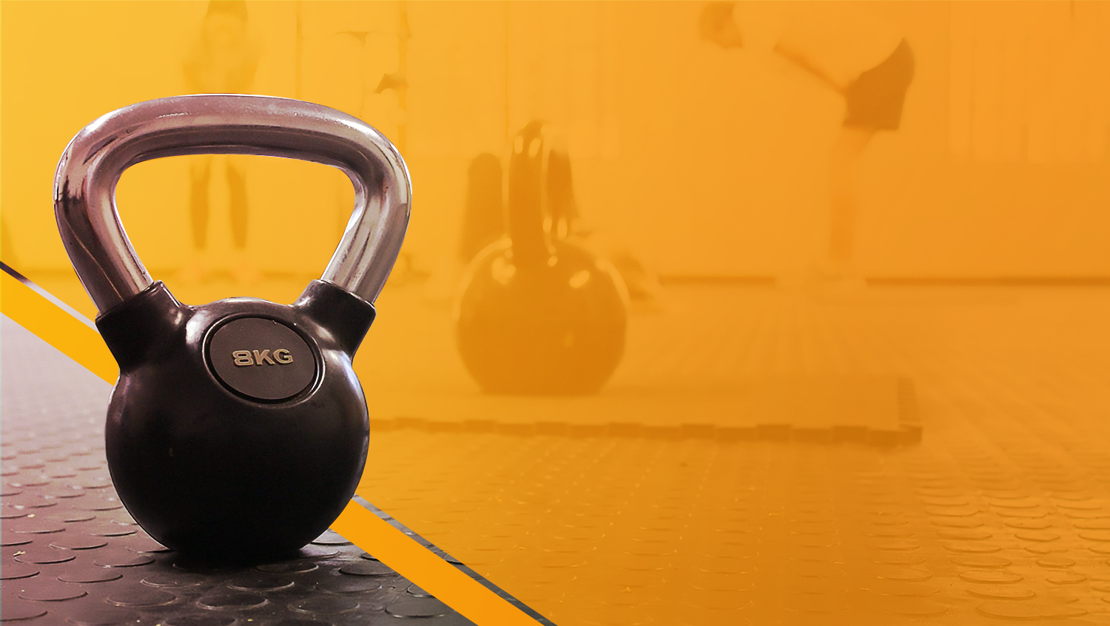
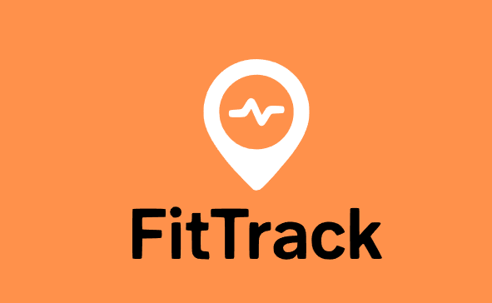
Welkom bij FitTrack
01
Een webapplicatie voor fitness tracking
02
Persoonlijke intresse in fitness en behoefte aan een app waar ik mijn workouts en gewicht kan loggen
03
Gebruikers helpen met hun fitnessdoelen en bekijken naar hun workout evolutie

Slide 3
Hoe werkt FitTrack?

Slide 4
Functionaliteiten
Gebruikersprofiel beheren(naam, gewicht).
Workout-plannen maken met oefeningen
Gewicht loggen met grafieken en statistieken
Hoe werkt FitTrack?
Oefeningen zoeken met filters (moeilijkheid, categorie, soort)
Scope
Focus op individuele fitness-tracking, (nog) geen sociale features
Web-gebaseerd geen mobiele app

Slide 5
Projectplanning

Slide 6
ProjectPlanning
1ste sprint
Opzetten van Flask, db en auth0 voor user logging
2de sprint
MVP profiel gewicht loggen en onboarding
1
2
3
4
3de sprint
Workout plannen en zoekfunctie, archiveren
4de sprint
Testen en bugfixes

Slide 7
DataModel

Slide 8
Datamodel
User
Id
Auth0_id
Email
Naam
Huidig_gewicht
Fitness_doel
01
Weightlog
Id
User_id
Gewicht
Notitities
Logged_at
02
Exercise
Id
Naam
Moeilijkheid
Categorie
apparatuur
03
WorkoutPlan
04
Id
User_id
Naam
actief
WorkoutPlanExercise
Id
Workout_plan_id
Exercise_id
Sets
Reps
Gewicht
05

Slide 9
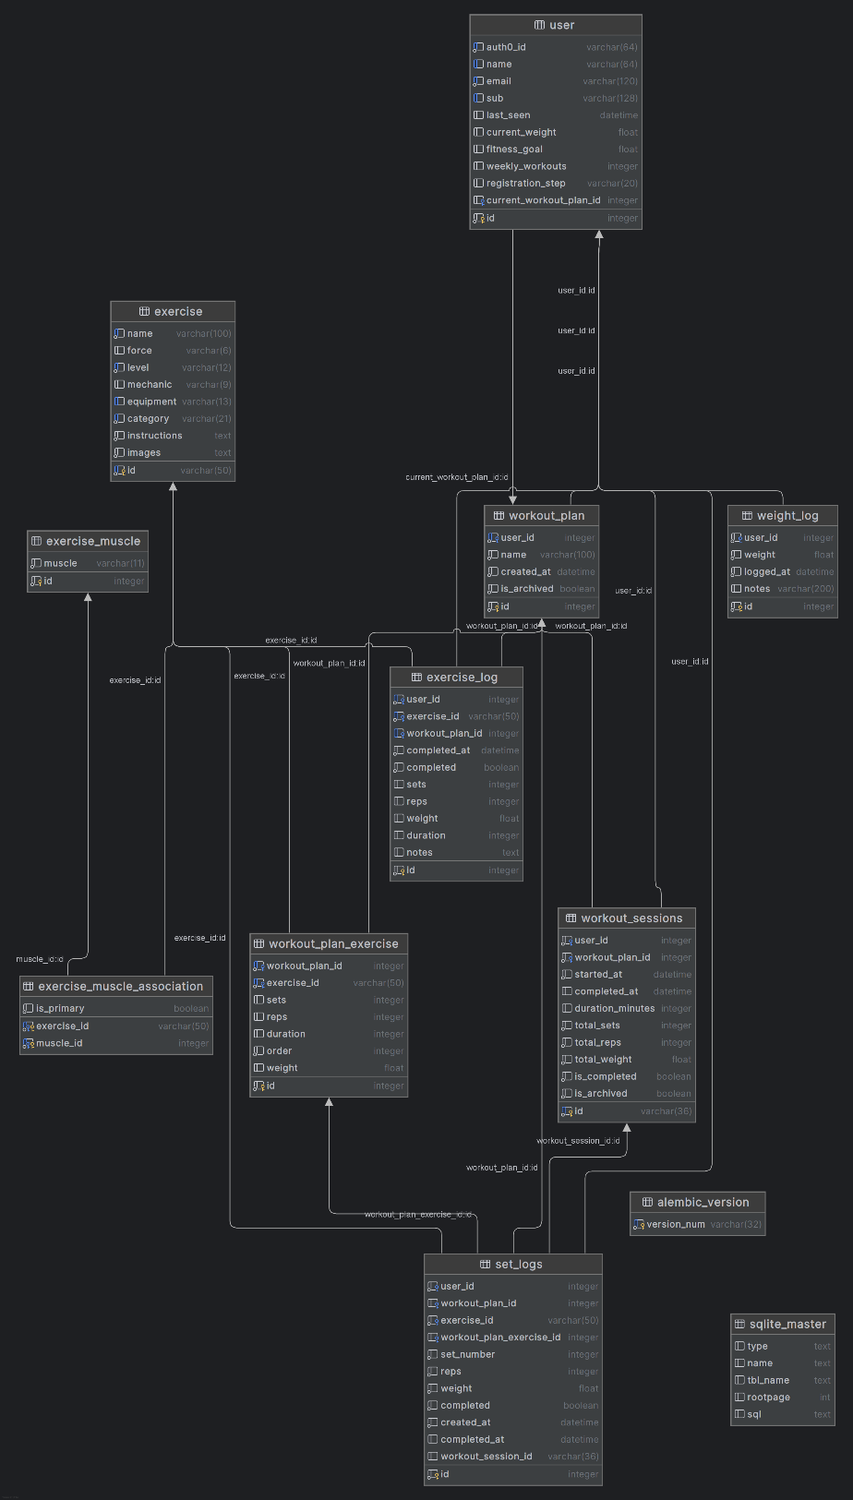
Datamodel(ERD)
Technologie
Postgress met SQLAlchemy

Slide 10



Gebruikt
Technologieën en libraries
Extra libraries
Waarom?
Flask-SQLAlchemy: orm voor db beheer (licht, flexibel)
Authlib: Oauth voor auth0
Flask-migrate: db migraties
Flask: snelle ontwikkeling
Auth0: vereenvoudigt authenticatie
SQLAlchemy: efficiente database-interactie

Slide 11
Wat ik ervan heb geleerd
Validatie is cruciaal
Ongeldige invoer(bv. Letters in gewicht) kan dataverlies veroorzaken oplossing: try/except en validators
Modulaire code
Blueprints (main, errors, utils) maken code onderhoudbaar
Debugging
Logging(routes.py, init.py) versnelt foutopsporing

Slide 12
Demo van FitTrack
Eventuele vragen?

Slide 13
FitTrack
Bedankt voor jullie aandacht

